Slide 1
数据库
Mysql

Slide 2
查询语句
基本查询
orderby子句
形式：
order by 排序字段1 [排序方式]， 排序字段2 [排序方式]， .....
说明：
对前面取得的数据（含from子句，where子句，group子句，having子句的所
有结果）来指定按某个字段的大小进行排列（排序），排序只有2种方式：
正序： ASC（默认值），可以省略
倒序： DESC
如果指定多个字段排序（虽然不常见），则其含义是，在前一个字段排序中
相同的那些数据里，再按后一字段的大小进行指定的排序。

Slide 3
limit子句
形式：
limit [起始行号start]， 要取出的行数num
说明：
表示将前面取得的数据并前面排好之后（如果有），对之指定取得“局部连续的若干条”数据。
起始行号ｓｔａｒｔ：第一行的行号为０， 可以省略，则为默认行号（０）。
要取得的行数：如果结果集中从指定的行号开始到最后没有这么多行，则就只取到最后。
此子句非常有用——主要用于网页上最常见的一个需求（现象）：分页。

Slide 4
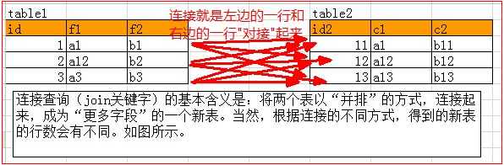
连接查询
基本含义
连接就是指两个或2个以上的表（数据源）“连接起来成为一个数据源”。
实际上，两个表的完全的连接是这样的一个过程：
左边的表的每一行，跟右边的表的每一行，两两互相“横向对接”后所得到的所有数据行的结果。
注意：连接之后，并非形成了一个新的数据表，而只是一种“内存形态”。

Slide 5
连接语法的基本形式
from 表1 [连接方式] join 表2 [on 连接条件]；
连接的结果可以当作一个“表”来使用。常用有以下几种连接方式：

Slide 6
内连接：
语法：
from 表1 [inner] join 表2 on 表1.字段1=表2.字段2；
含义：找出（过滤）在交叉连接的结果表中的表1的字段1的值等于表2的字段2的值的那些行。

Slide 7
左［外］连接：
形式：
from 表1 left [outer] join 表2 on 连接条件。
说明：
1，这里，left是关键字。
2，连接条件跟内连接一样。
3，含义是：内连接的结果基础上，加上左边表中所有不符合连接条件的数据，相应本应放右边表的字段的位置就自动补为“null”值。

Slide 8
右［外］连接：
右连接跟左连接恰恰相反：
形式：
from 表1 right [outer] join 表2 on 连接条件。
说明：
1，这里，right是关键字。
2，连接条件跟内连接一样。
3，含义是：在内连接的结果基础上，加上右边表中所有不符合连接条件的数据，相应本应放左边表的字段的位置就自动补为“null”值。

Slide 9
子查询
什么叫子查询
一个查询，通常就是一个select语句（即出现一次select关键字）
但，如果在一个select查询语句中，又出现了select查询语句，此时就称后者为“子查询”，前者就是“主查询”
形式：
•selelct 字段或表达式或(子查询1) [as 别名] from 表名或(子查询2) where 字段或表达式或(子查询3) 的条件判断
注意：
每个位置所放置的子查询结果，应该符合该位置的数据需求。
通常：
子查询1应该是一个“数据结果”。
子查询2可以是“任意结果”，此位置的查询结果，通常作为数据源，可以给一个别名
子查询3可以是一个数据或一列数据甚至是一行数据

Slide 10
子查询按结果分类：
•表子查询 ： 一个子查询返回的结果理论上是“多行多列”的时候。此时可以当做一个“表”来使用，通常是放在from后面。
•行字查询 ： 一个子查询返回的结果理论上是“一行多列”的时候。此时可以当做一个“行”来使用，通常放在“行比较语法”中。
•列子查询 ： 一个子查询返回的结果理论上是“多行一列”的时候。此时可以当做“多个值”使用，类似这种：(5, 17, 8, 22)。
•标量子查询：一个子查询返回的结果理论上是“一行一列”的时候。此时可以当做“一个值”使用，类似这种：select 5 as c1; 或select ...where a = 17，或select ... where b > 8;

Slide 11
按使用场合分：
•作为主查询的结果数据：select c1,(select f1 from tab2) as f11 from tab1; #这里子查询应该只有一个数据（一行一列，标量子查询）
•作为主查询的条件数据：select c1 from tab1 where c1 in (select f1 from tab2); #这里子查询可以是多个数据（多行一列，列子查询，以及标量子查询，实际上行子查询也可能，但极少）
•作为主查询的来源数据：select c1 from (select f1 as c1, f2 from tab2) as t2; #这里子查询可以是任意查询结果（表子查询）。

Slide 12
常见子查询及相关关键字
比较运算符中使用子查询
形式为： 操作数 比较运算符 (标量子查询)；
操作数通常是一个字段。
含义：判断该操作数（字段）的值是否满足该比较运算符所设定的比较结果。
其实就是相当于最简单的这种形式： id > 5;

Slide 13
使用in子查询
in的基本语法形式为：
where 操作数 in (值1，值2， ....）
则in子查询就是：
where 操作数 in ( 列子查询 ）；
含义：
表示该操作数（字段值） 等于 该子查询的其中任意一个只，就算满足条件。

Slide 14
使用any子查询
使用形式：
where 操作数 比较运算符 any ( 列子查询 );
说明：
１操作数通常仍然是字段名
２比较运算符就是常规的〉 〉＝ ＜ ＜＝ ＝ ＜＞
３列子查询也可以是标量子查询，都表示“若干个数据值”
含义：
表示该操作数的值只要跟列子查询的任意一个值满足给定的比较运算，就算满足了条件——就是只要有一个成就成。
考察一个特定情况：
where 操作数 = any ( 列子查询 );
则其完全相当于：
where 操作数 in ( 列子查询 );

Slide 15
使用ａｌｌ子查询
where 操作数 比较运算符 all ( 列子查询 );
说明：
１操作数通常仍然是字段名
２比较运算符就是常规的〉 〉＝ ＜ ＜＝ ＝ ＜＞
３列子查询也可以是标量子查询，都表示“若干个数据值”
含义：
表示该操作数的值必须跟列子查询的所有值都满足给定的比较运算，才算满足了条件。

Slide 16
使用some的子查询
some是any的同义词。一样用。

Slide 17
使用exists的子查询
以前所学：
if exist
或者：
if not exists
以前其含义通常是：存在某数据（通常是一个表）
现在，该词也同样用于子查询，表示同样的含义“存在”
形式：
where exists （子查询);
含义：
如果该子查询有结果数据（无论什么数据，只要大于等于１行），则就是true，否则为false

Slide 18
使用not exists子查询
含义跟exists子查询相反。

Slide 19
联合查询
联合查询的关键字是： union
连接查询的关键字是： join
但，在mysql手册中， join这个连接查询，往往都翻译为“联合查询”
但在绝大多数的中文书籍和文章中，join被翻译为“连接查询”

Slide 20
基本含义
联合查询就是将两个select语句的查询结果“层叠”到一起成为一个“大结果”。
两个查询结果的能够进行“联合”的先觉条件是：结果字段数相等。

Slide 21
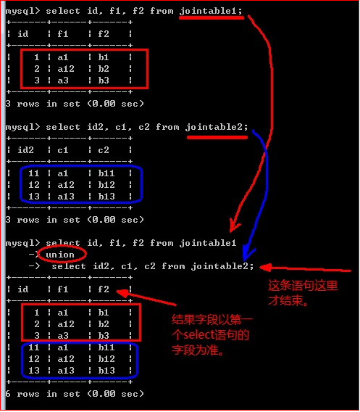

Slide 22
语法形式：
select 语句1
union [ALL | DISTINCT]
select 语句2；
说明：
1，两个select语句的输出段（结果字段）一样数目一样，应用中通常类型一样才有意义。
2，结果集中的字段以第一个select语句的字段为准。
3，第一个select语句的字段可以做别名，但如果做别名，则后续的where，group，order等子句应该用该别名。
4，联合查询默认是会消除重复项的（DISTINCT），要想不消除，则必须明确些“ALL”。
5，如果要对整个联合结果进行排序或limit，则应该对各自的select语句加括号：
（select 语句1）
union
（select 语句2）
order by ..... limit ....；

